Slide 1
KIEES-2026 동계종합학술대회 신청하기
2026년 한국전자파학회 동계종합학술대회

Slide 2
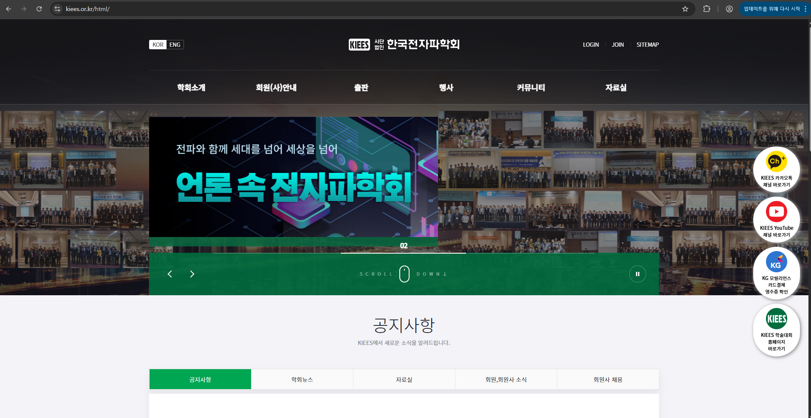
1. 한국전자파학회 회원가입
https://www.kiees.or.kr/html/ 접속하여 회원가입 진행.

Slide 3
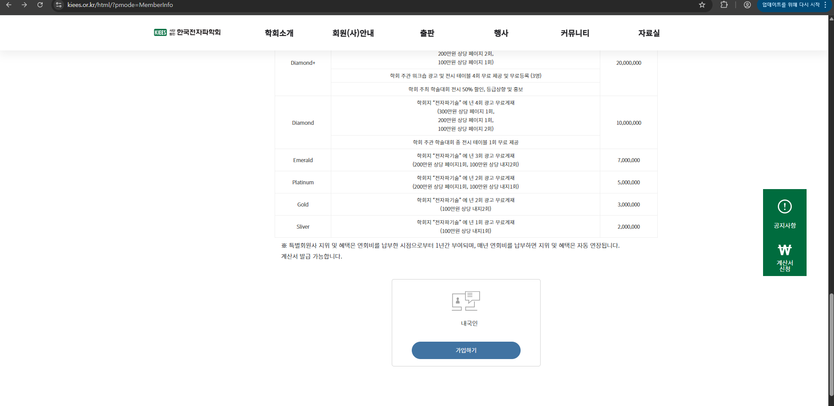
회원가입
맨 밑으로 내려서 가입하기 클릭.

Slide 4
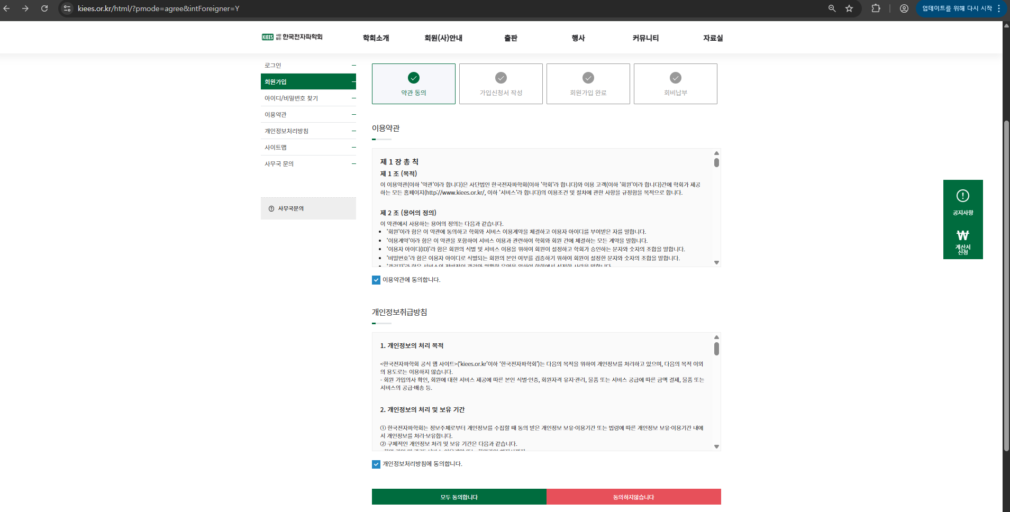
회원가입

Slide 5
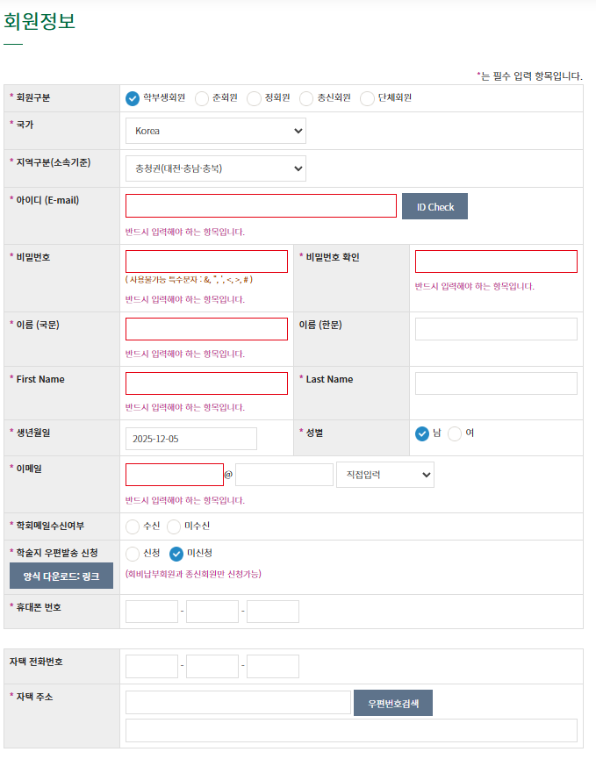
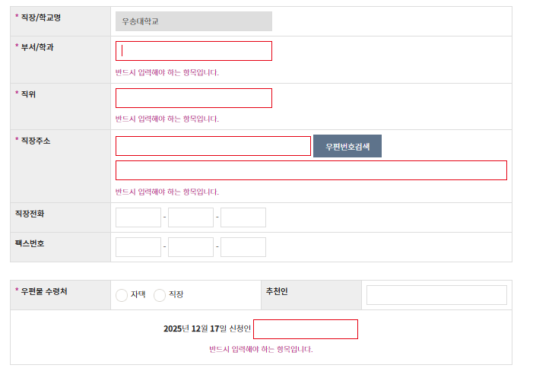
4.회원가입

Slide 6
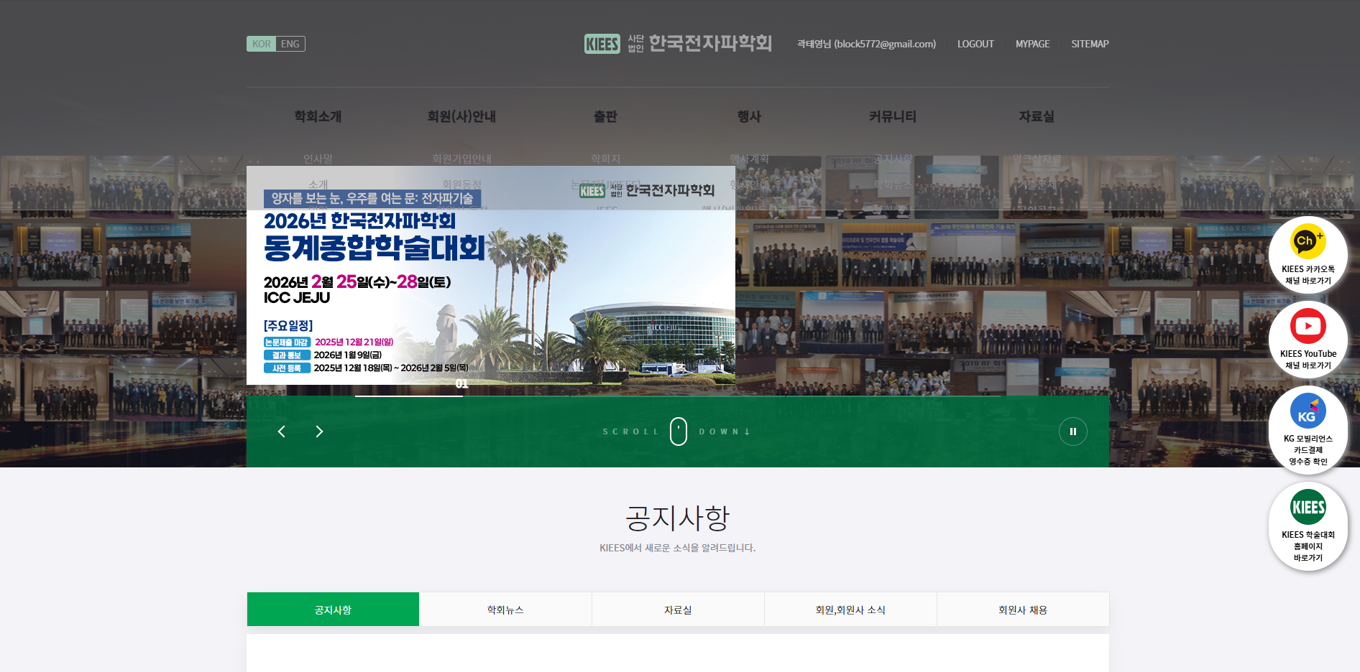
2.회원가입후 논문접수
로그인후 메인페이지에서 빨간색 네모 박스 클릭.

Slide 7
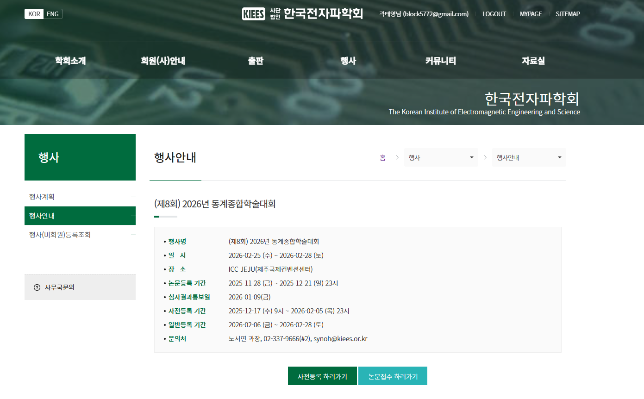

Slide 8
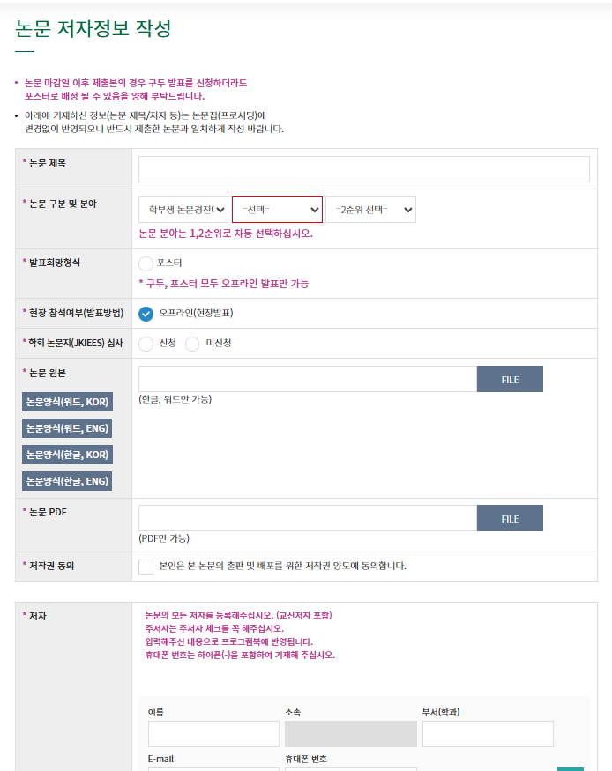
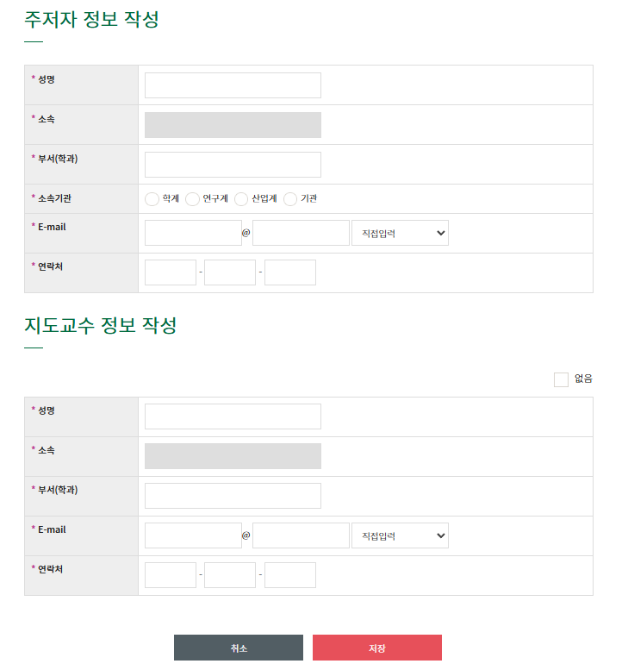

Slide 9
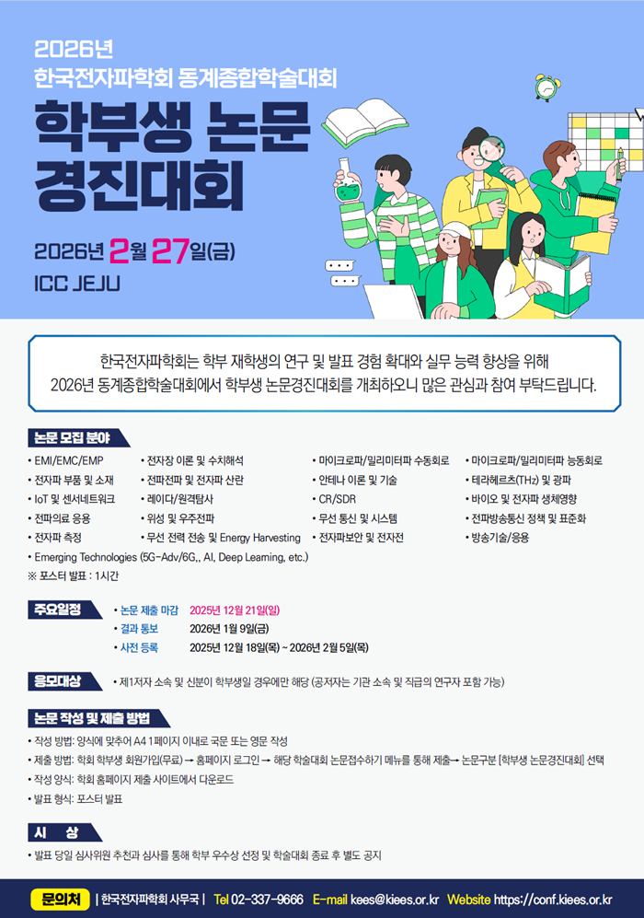
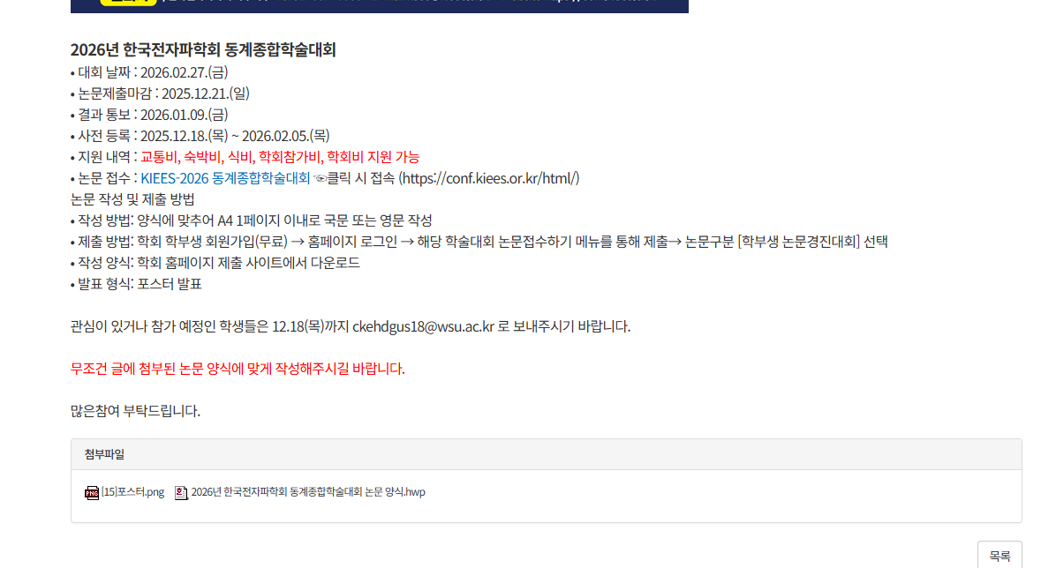
부트캠프사업단 홈페이지 접속-> 신청 양식 다운로드

Slide 10
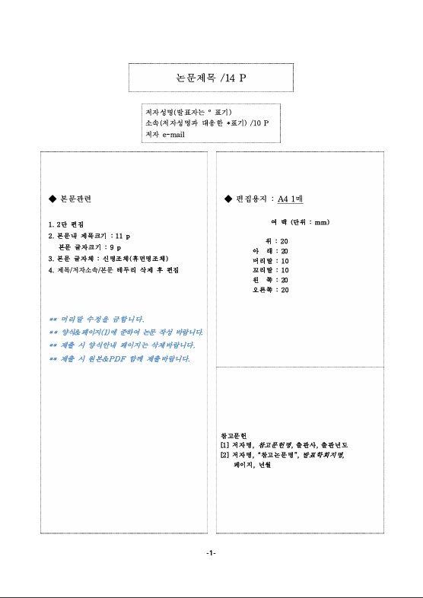
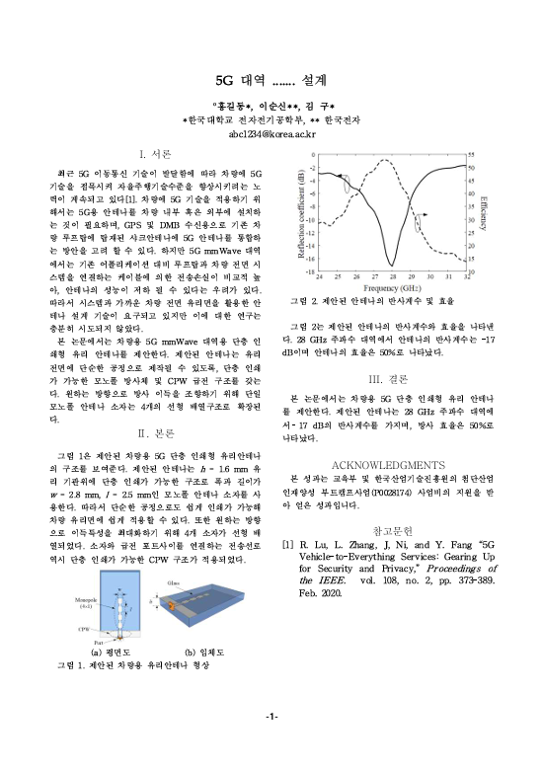
예시
기재 필수

